Slide 1
Grammaire et Langage Projet XML
H4111
Quentin Calvez
Matthieu Coquet
Jan Keromnes
Alexandre Lefoulon
Xavier Sauvagnat
Thaddee Tyl

Slide 2
Objectifs
Analyseur de documents XML
Validation selon une DTD
Transformation selon une feuille de style XSLT
Génération de documents HTML

Slide 3
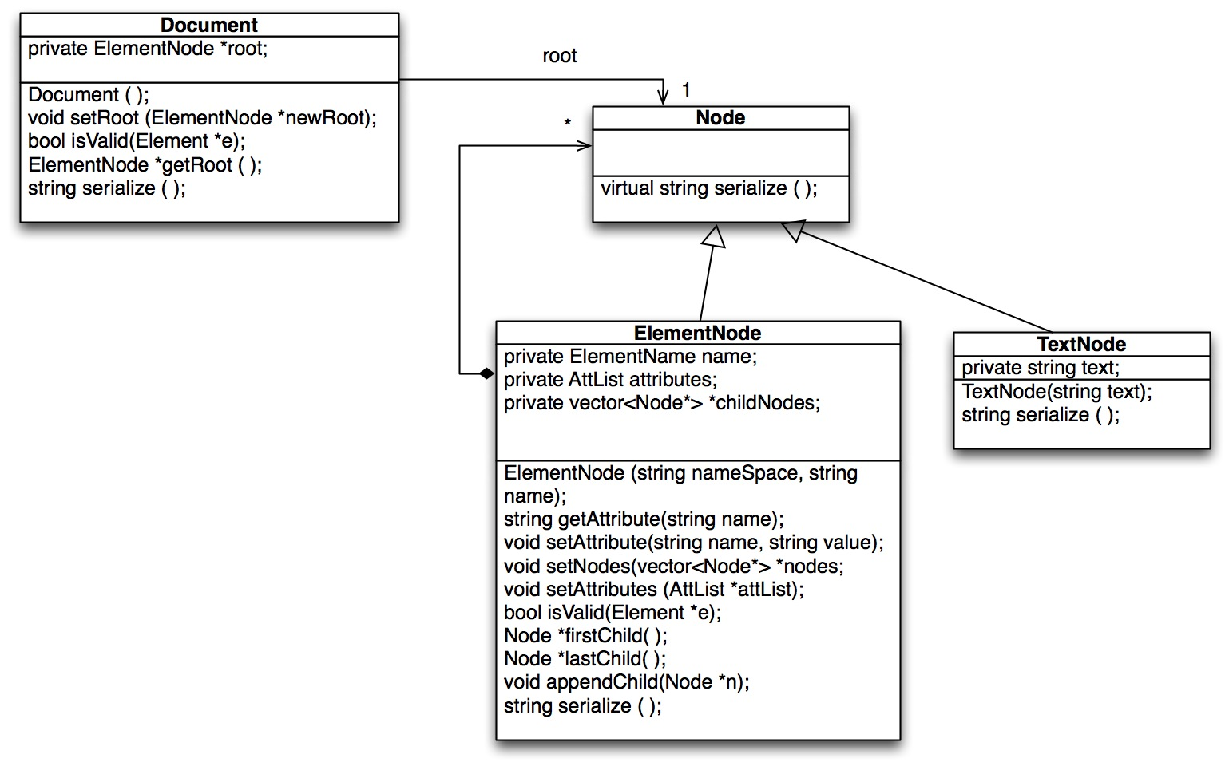
Modèle de données XML

Slide 4
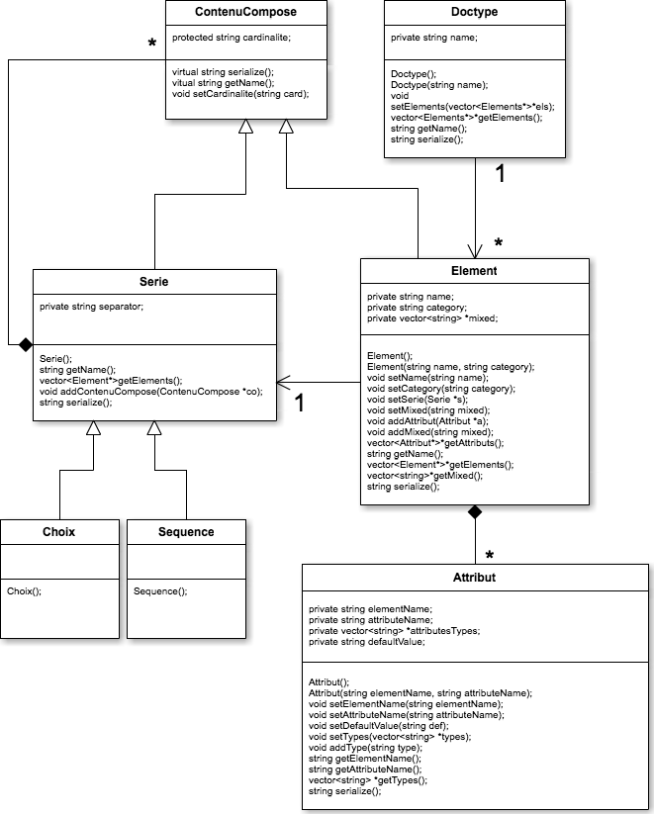
Modèle de données DTD

Slide 5
Test-Driven Development
Tests unitaires indépendants
Sur chaque module
Sur chaque fonctionnalité
Mécanisme centralisé

Slide 6
Command-Line Interface
Processeur de flux XML : ./parse < rap1.xml
Options : ./parse -v -d -s

Slide 7
Outils utilisés
Flex et Bison
G++ et Makefile
Vim et LaTeX
Git et GitHub

Slide 8
Demo…

